Slide 1
Bring your own device Kubernetes-Cluster auf dem eigenen Rechner
Dr. Georg Pietrek
Timo Kästner, Can Büyükburc, Yannick Poggel
16.3.2023

Slide 2
Teil 1 Installation der virtuellen Maschinen
Dr. Georg Pietrek
Timo Kästner, Can Büyükburc, Yannick Poggel
16.3.2023

Slide 3
Ziel
Installation eines Kubernetes-Clusters auf dem lokalen Rechner
Wichtig: Cluster = mehr als ein Node!
Warum?
Grundbegriffe/Prinzipien von Kubernetes kennenlernen
Experimentieren mit den Funktionen von Kubernetes ohne dafür externe Ressourcen (Cloud) zu benötigen
Autoskalierung
Ausfallsicherheit
…

Slide 4
Wie machen wir das?
Virtuelle Maschinen
Master Node (master)
Hier läuft die Control Plane
Gleichzeitig auch Worker (würde man in Produktion nicht machen)
1-n Worker Nodes (worker1, worker2)
Weitere Nodes, um Pods verteilen zu können
Datenbank-Server (db)
PostgreSQL
Keycloak

Slide 5
Was nehmen wir dafür?
Virtuelle Maschinen
Multipass (von Canonical)
Ubuntu VMs (Server)
Kubernetes
MicroK8S (auch von Canonical)
Container Images
Microservices aus dem Java-Starter: shop, person, auftrag

Slide 6
Master Node einrichten
Virtuelle Maschinen starten:
multipass start master worker1 worker2 db

Slide 7
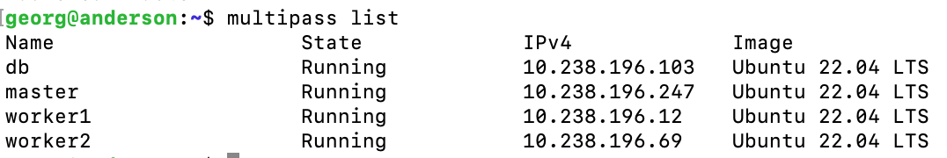
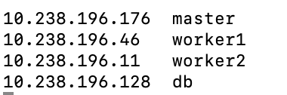
Master Node einrichten
IP-Adressen in Hosts-Datei eintragen (1):
multipass list
multipass shell master
sudo vi /etc/cloud/templates/hosts.debian.tmpl

Slide 8
Master Node einrichten
IP-Adressen in Hosts-Datei eintragen (2):
sudo shutdown -r now
Kurz warten: VM startet neu

Slide 9
Master Node einrichten
Kubernetes einrichten:
multipass shell master
microk8s enable dns dashboard ingress
microk8s dashboard-proxy
Bitte warten, das kann ein paar Minuten dauern!

Slide 10
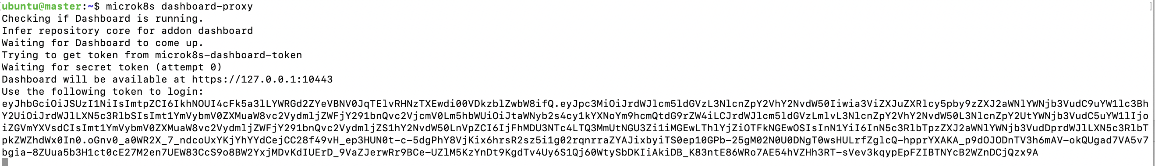
Master Node einrichten
Bitte das Token kopieren!

Slide 11
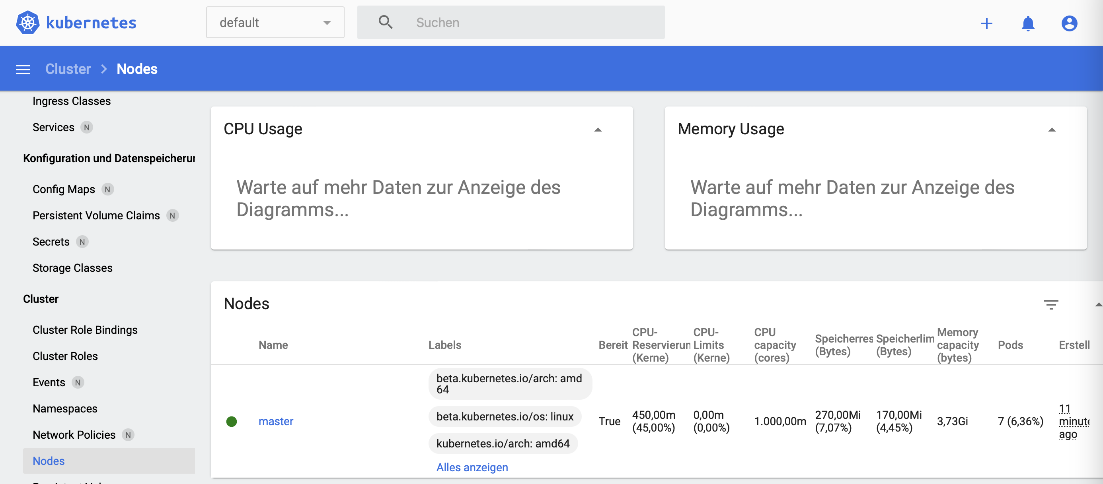
Master Node einrichten
Kubernetes installieren:
Browser aufrufen https://192.168.22.2:10443
Token eingeben
Erscheint das Dashboard?
Sieht man den master node? (unter Cluster → Nodes)

Slide 12
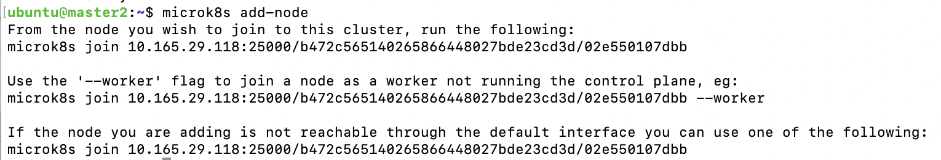
Zufügen eines Worker Nodes
worker1 einrichten (1):
bitte auf dem master ausführen:
microk8s add-node
Bitte das Kommando mit --worker kopieren!

Slide 13
Zufügen eines Worker Nodes
worker1 einrichten (2):
Bitte auf worker1 ausführen:
multipass shell worker1
microk8s join 10.165.29.118:25000/b472c565140265866448027bde23cd3d/02e550107dbb --worker

Slide 14
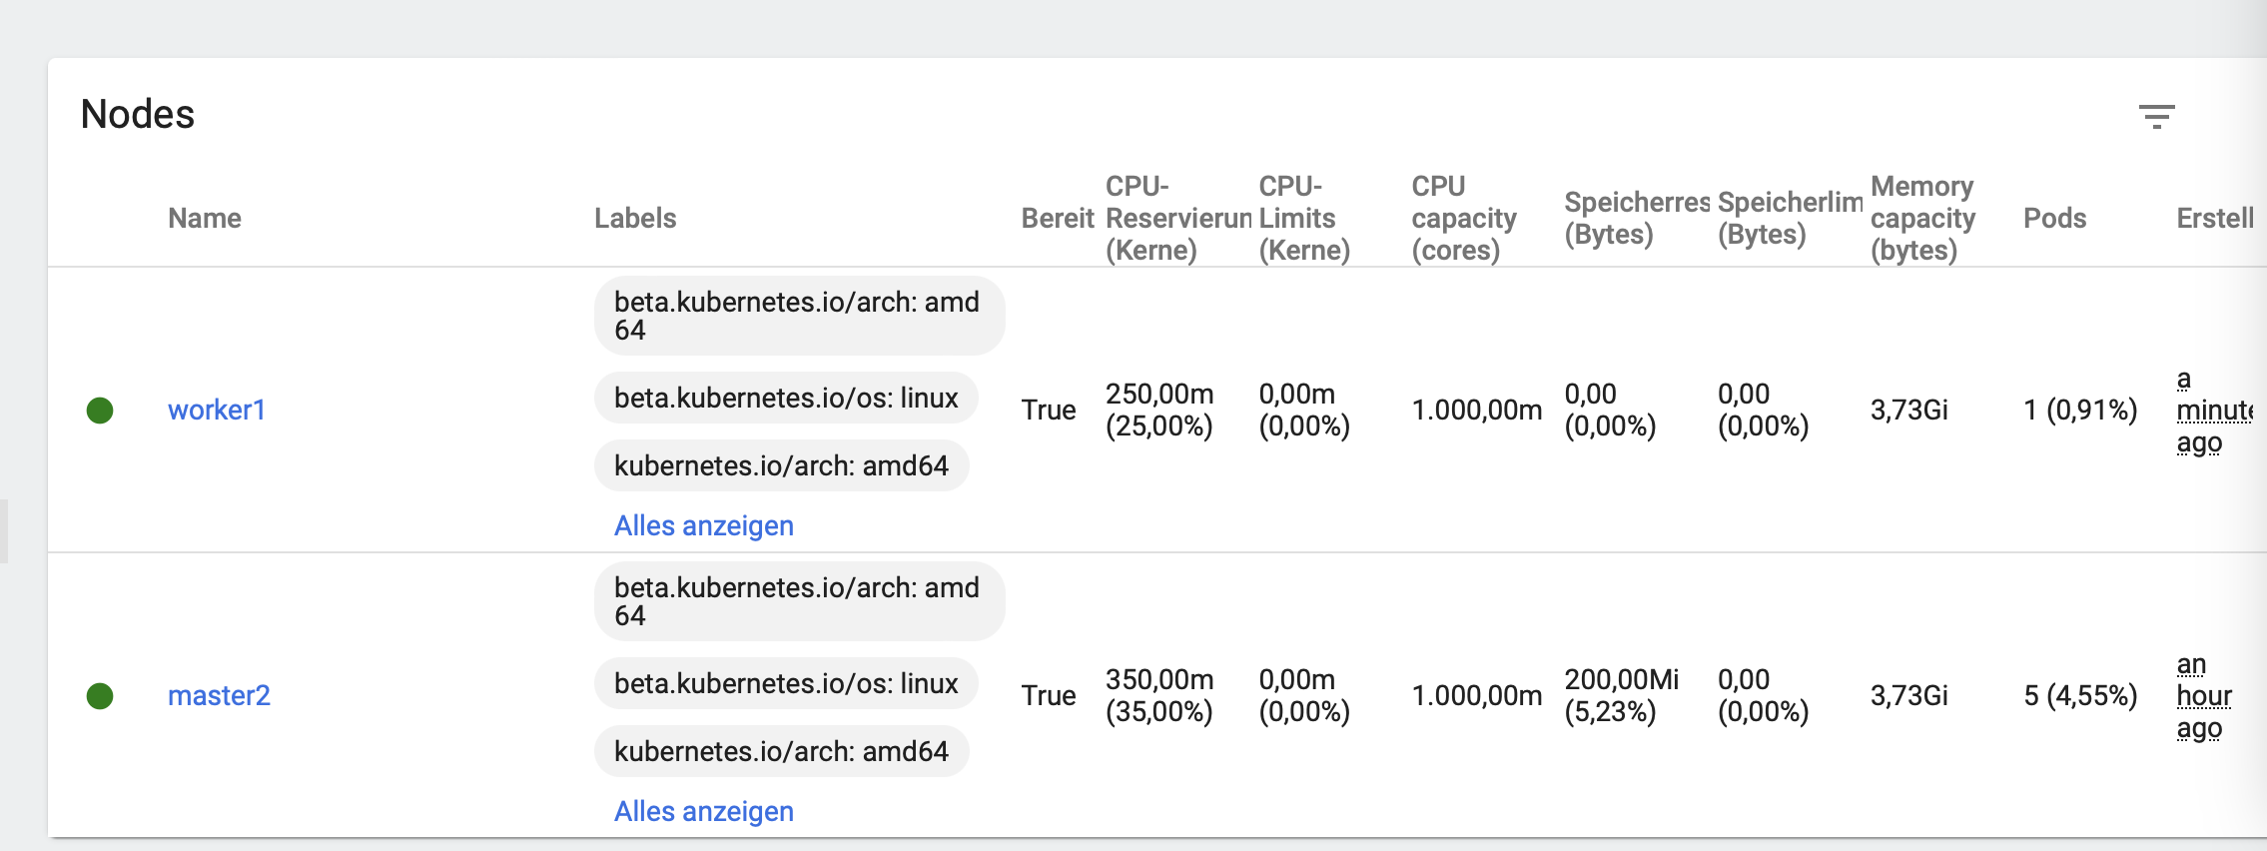
Zufügen eines Worker Nodes
worker1 einrichten (4):
Sind im Dashboard beide Nodes zu sehen?

Slide 15
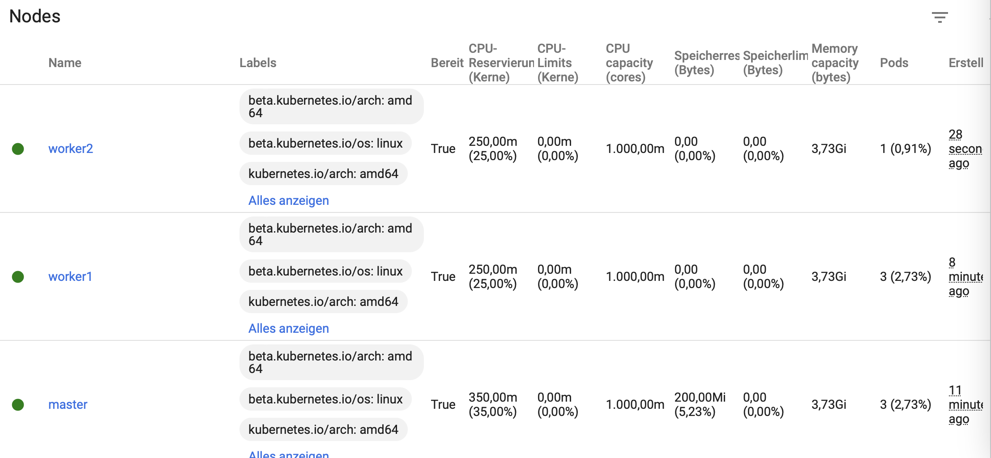
Zufügen eines Worker Nodes
Ebenso: worker2 einrichten

